Slide 1
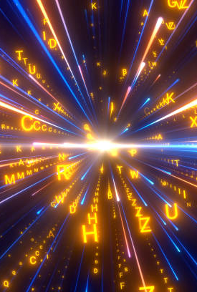
Модель обработки естественного языка
Партнер: VK
Команда: Ржавые гвозди

Slide 2
Постановка задачи
Разработать модель машинного обучения, которая способна анализировать запросы пользователя и подбирать наиболее релевантные ответы.

Slide 3
Что мы предлагаем
Наше решение - нейросеть.
За основу была взята модель mBERT, которую мы переобучили.
Для удобства получения вердикта по поводу релевантности ответа, ответ и вопрос вбиваются в телеграм-бот.

Slide 4
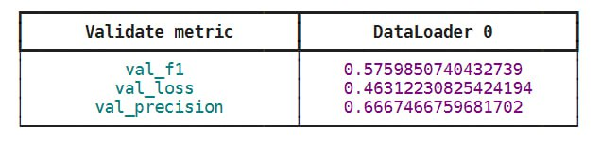
Результаты работы модели

Slide 5
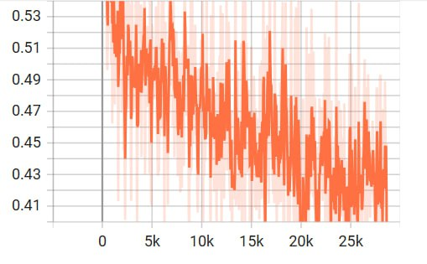
Результаты работы модели
График зависимости Loss от количества обработанных данных

Slide 6
Почему именно такая модель
Популярна - пользуемся проверенным вариантом;
Данная модель изначально подстраивалась под то, чтобы обучаться на разных языках.

Slide 7
Некоторые особенности модели
Использовали алгоритм аппроксимации LoRA, которая направлена на то, чтобы обучать лишь некоторые параметры модели, что позволяет модели обучаться не на суперкомпьютерах;
Метрики: выбрали precision (она больше всего подходит под цели задачи, так как меньше пропускает неправильных ответов) и f1score (можно сравнивать с другими моделями по ней для дополнительной оценки качества).

Slide 8
Что мы сделали с датасетом
Упростили датасет под цели задачи: оставили только данные в формате "Вопрос+ответ" и "label", где "label" - целевая переменная, принимает значения 0, если ответ не релевантен, и 1 - если релевантен.

Slide 9
Есть еще вариант модели...
Мы больше не объединяем вопрос и ответ в один признак, а обрабатываем их отдельно.
Кроме того, решили в качестве Loss брать не встроенную функцию потерь, а BCEloss, чтобы можно было корректировать руками. В итоге получаем модель, где много гиперпараметров, которые можно изменять для улучшения качества предсказаний.

Slide 10
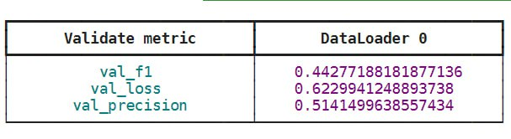
Результаты работы модели 2
Такой результат объясняется тем фактом, что пока было мало эпох: всего три.

Slide 11
Механизм работы бота
Бот получает на вход вопрос и ответ на него, передает эти данные сайту, сайт обращается к модели и возвращает результат ее работы боту, который выдает вердикт пользователю.
Сайт нужен на случай, чтобы кто-то другой мог воспользоваться нашей моделью без непосредственного доступа к ней.

Slide 12
Что еще планируем сделать в финальной версии
Дополнить датасет вопросами и релевантными/нерелевантными ответами;
Дописать API для удобства взаимодействия внешних агентов с сайтом;
Подобрать параметры модели получше;
Разобраться, почему Loss скачет.

